Slide 1
Батьківські збори
«Формування шкільної зрілості»

Slide 2

Порядок денний:
Як подолати батьківські страхи перед школою?
Показники готовності дитини до школи.
Попередження травматизму дітей влітку.
Анкетування батьків «Якість надання освітніх послуг у ЗДО».

Slide 3
Консультація для батьків
«Як подолати батьківські страхи перед школою»
Підготувала: практичний психолог
Зачепилівського ЗДО (я-с) «Ромашка»
Руслана Бондаренко
2023 р.

Slide 4
ЧИ НЕОБХІДНО ДИТИНІ ВМІТИ ЧИТАТИ?
1. З навчанням дітей читання не можна поспішати. Навчання читання і письма — дуже складний процес, і для того щоб дитина і справді навчилася читати, а не вгадувати літери, потрібно, аби її мозок був зрілим, а механізми зорової диференціації — гарно розвиненими.
2. Не можна порівнювати успіхи дитини з успіхами інших дітей, пам'ятаючи про те, що всі діти — різні.
3. Не можна малюка примушувати читати: у цьому випадку процес навчання перетворюється на дресирування, механічне заучування. 4. Намагайтеся перетворити домашні заняття на цікаві й пізнавальні для дитини.

Slide 5

Готувати дітей до школи, безумовно, варто. Перш за все йдеться про фізичну, фізіологічну і психологічну готовність, розвиток мовлення, моторики, зорового сприйняття дитини, формування механізмів організації діяльності, тобто готовність навчатися і здатність витримувати навчальне навантаження.

Slide 6
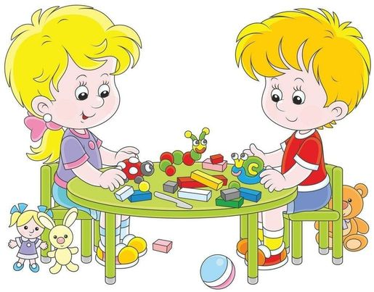
ЧИ НЕ СПІЗНИМОСЯ ДО ПЕРШОГО КЛАСУ?
Щоб не виникало сумнівів стосовно того, чи не зарано (не запізно) дитині до школи, слід передусім оцінити готовність малюка до навчання. Комусь можна починати вчитися вже в 6 років, а комусь краще почекати до 7.
Потрібно, щоб школа вабила малюка своєю головною діяльністю — навчанням, щоб його цікавила не зовнішня атрибутика шкільного життя і не перспектива змінити обстановку, а насамперед можливість чогось навчитися.

Slide 7

ПОЧУТТЯ ДОВІРИ ДО ВЧИТЕЛЯ
Розмови про школу, звісно, передбачають розповіді про вчителя. Адже перший учитель відіграє надзвичайно важливу роль у житті кожного першокласника. Від стосунків, які встановляться у дитини на початку навчання з учителем, залежить і те, як дитина сприйматиме школу. Допоможіть дитині виробити почуття довіри до майбутнього вчителя. Поясніть, яку роль і які завдання має вчитель, – а вони значно більші, ніж просто передати знання. У своїй розповіді про вчителя використовуйте добрі слова, ставтесь з повагою до вчительської роботи.

Slide 8
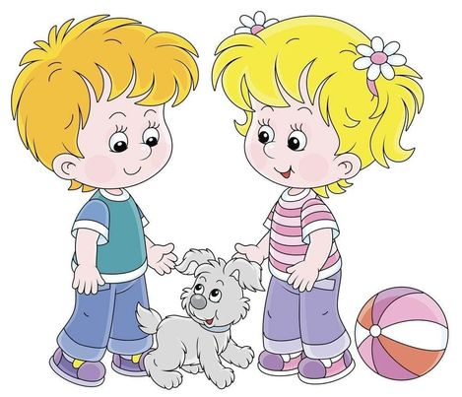
АДАПТАЦІЯ ДО ШКІЛЬНОГО ЖИТТЯ
Щоб адаптація до навчання у школі минула успішно, слід пам'ятати про таке:
1. Не можна налаштовуватися на те, що попереду — лише проблеми, передаючи в такий спосіб свої страхи перед школою дитині. Процес звикання до школи може тривати багато часу, тому щоб він був успішним, потрібно дотримуватися трьох вимог: жорсткий режим дня, достатня рухова активність і спокійна доброзичлива обстановка в сім'ї.
2. Не можна обмежувати дитину своєю увагою. За найменшої можливості більше часу проводьте разом: гуляйте, готуйте вечерю, обговорюйте події дня, виконуйте складні завдання тощо. Яка б ситуація не виникла в школі, дитина має бути впевнена, що батьки — її союзники, прихильники, захисники і помічники, у будь-якому разі готові зрозуміти, підтримати, допомогти.

Slide 9
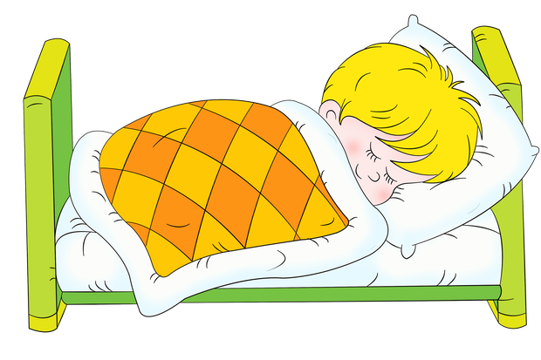
ЩО БУДЕ ЗІ ЗДОРОВ'ЯМ?
За ствердженнями медиків, у наслідок труднощів у період звикання, перенапруження організму до кінця першої чверті багато першокласників скаржаться на втому, нездужання, головні болі, нервове напруження, порушення сну.
Про що слід пам'ятати?
1.У період адаптації слід бути особливо дбайливими й спробувати знизити психологічне навантаження.
2.Необхідно упорядкувати режим дня. Нічний сон має бути тривалим — не менше ніж 10 годин, денний сон також обов'язковий —1,5 години.

Slide 10
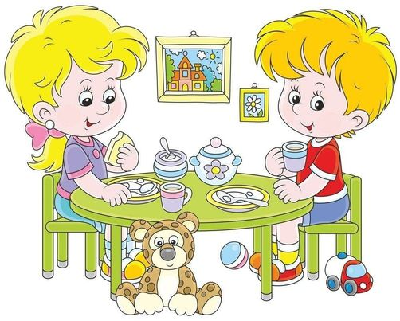
3.Домашні заняття не мають тривати годинами, а тим більше їх не варто виконувати «за один присід». Бажано робити 10-15-хвилинні перерви для відпочинку після виконання кожного завдання з певного предмета.
4.Якщо дитина фізично ослаблена і має проблеми зі здоров'ям, імовірно, з додатковим навчанням у музичній і художній школі не варто квапитися.
5.Не можна забувати про повноцінне збалансоване харчування.
6.Прогулянки, фізичні вправи, ігри на свіжому повітрі мають бути обов'язковими.
7.Варто уважно ставитися до скарг дитини на нездужання, втому, головний біль, безсоння тощо. Як правило, це об'єктивні показники того, що дитина зазнає труднощів у навчанні.

Slide 11
ЧИ ЗАЛИШИТЬСЯ ЧАС «НА ДИТИНСТВО»?
Хоча ми й говоримо нашим першокласникам «ти вже дорослий», не можна забувати про те, що насправді вони є і довго ще будуть дітьми, які живуть у світі ігор і дитячих фантазій. Дитина має гратися, у неї має бути вільний час на спілкування з друзями і з іграшками. У цьому і полягає збереження дитинства: чим більше діти граються, тим успішніше вчаться в школі.

Slide 12

Переступаючи поріг, за яким чекає новий шкільний світ, малюк має бути впевненим, що він не залишиться з ним сам на сам. Він має відчувати: його люблять, йому готові допомогти, його готові підтримати в будь-якій ситуації.

Slide 13

Дякую за увагу!

Slide 14
ГОТОВНІСТЬ ДО ШКІЛЬНОГО НАВЧАННЯ:
коли говорять про готовність до шкільного навчання, мають на увазі такий рівень фізичного, психічного і соціального розвитку дитини, який необхідний для успішного засвоєння шкільної програми без шкоди для його здоров'я.

Slide 15
ГОТОВНІСТЬ ДО ШКІЛЬНОГО
НАВЧАННЯ
ПСИХОЛОГІЧНА
ГОТОВНІСТЬ
ФІЗІОЛОГІЧНА
ГОТОВНІСТЬ
СОЦІАЛЬНА
(ОСОБИСТА)
ГОТОВНІСТЬ
визначається рівнем
розвитку основних
функціональних
систем організму
визначається
рівнем розвитку
сприйняття, пам'яті,
уваги, мислення,
мовного розвитку,
уяви
визначається рівнем
розвитку
емоційно-вольової
сфери дитини,

Slide 16
Розвиток мовлення
Фонематичний слух
Уміння розрізняти звуки в слові
Чітка звуковимова
Відсутність логопедичних проблем
Словниковий запас
Граматична побудова речень
Використовує в мові дієслова, іменники, прикметники, займенники, числівники тощо.
Уміння правильно будувати речення, узгоджувати слова між собою
Зв’язне мовлення
Послідовний виклад своїх думок, уміння складати розповідь по картинці
Кругозір
Знання про навколишній світ

Slide 17
Особиста готовність
Бажання бути школярем
Навички спілкування
Емоціональне здоров’я
Самостійність
Само-організація

Slide 18









Мотиваційна готовність передбачає у школяра
бажання прийняти нову соціальну роль - роль учня.
?

Slide 19



Вольова готовність
передбачає, що дитина здатна поставити мету, прийняти рішення, намітити план дій, виконати його, проявити певні зусилля, оцінити результат своєї роботи, а також вміти слухати і виконувати вказівки дорослого.
Комунікативна готовність
передбачає потребу дитини в спілкуванні, в тому числі в спілкуванні з дорослим на новому рівні, вміння увійти в дитячу спілку, діяти спільно з іншими, поступатися, підкорятися..

Slide 20







Використовуйте

Slide 21
Які якості потрібно формувати в дитині, щоб вона не стала
посередньою?
Потрібно намагатися, щоб дитина довше залишалася
«Чомучкою».
Сім'я повинна формувати культ інтелекту.
Потрібно ставити дитину в ситуацію роздумів.
Потрібно навчити дитину аналізувати свою роботу.
Необхідно розвивати увагу і пам'ять дитини.
Створювати ситуації успіху.
Оцінюючи результати діяльності дитини,
не переносити їх на особистість самої дитини.
Частіше ставити себе на місце своєї дитини і
згадувати себе в її віці.

Slide 22
Рецепт батьківського щастя
Візьміть чашу терпіння,
влийте в неї повне серце любові, додайте дві жмені щедрості, посипте добротою, долийти трохи гумору і додайте якомога більше віри в свою дитину.
Все це добре перемішайте. І випивайте цей коктейль під назвою «Шкільне життя моєї дитини» по можливості щодня.

Slide 23
Попередження дитячого травматизму влітку

Slide 24

Навколо так багато цікавого, але на жаль небезпечного

Slide 25

Треба дотримуватись порад, бо…

Slide 26

Правильне користування елекроприладами

Slide 27
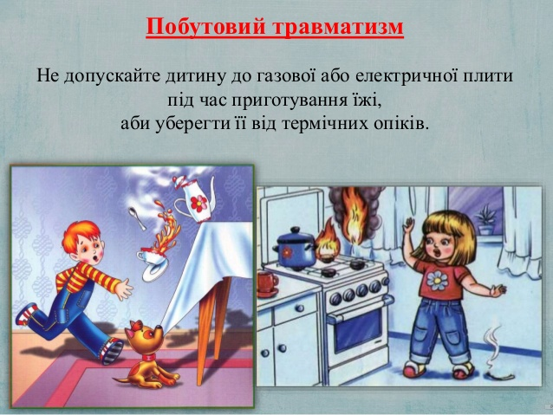
Газ- користь, газ- шкода…

Slide 28
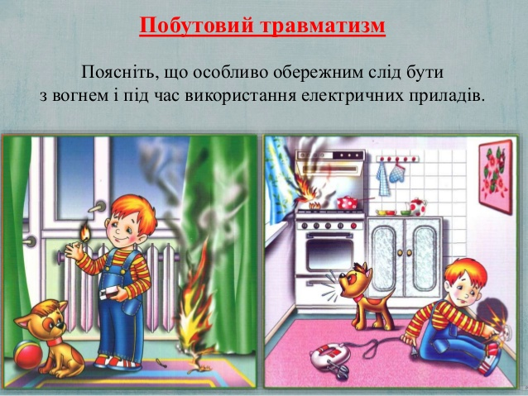
Сірники-не іграшка

Slide 29
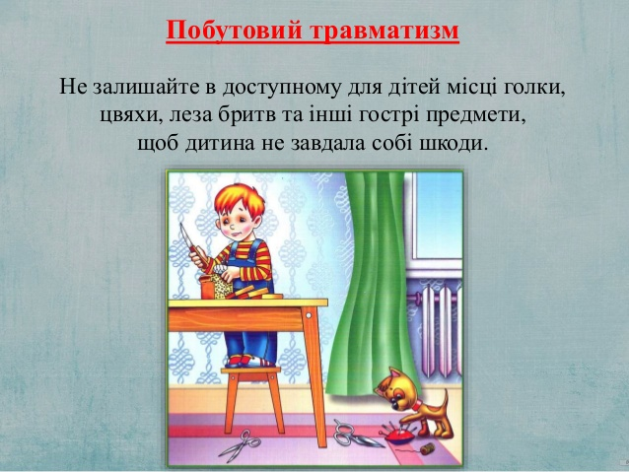
Голки, цвяхи, леза- обережно

Slide 30
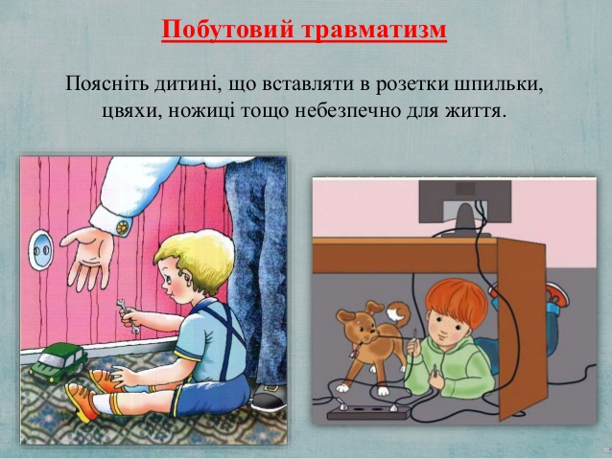
Ігри мають бути безпечними

Slide 31
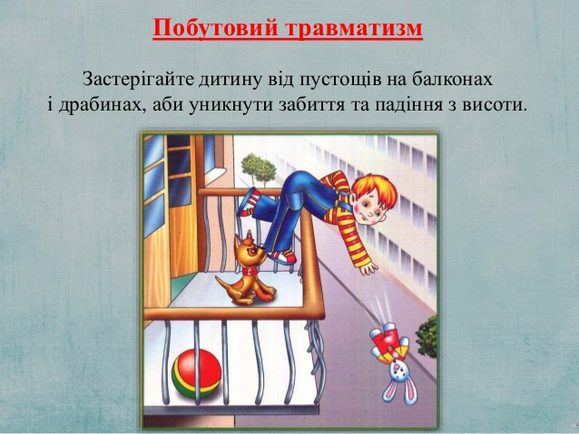
Ігри мають бути безпечними

Slide 32
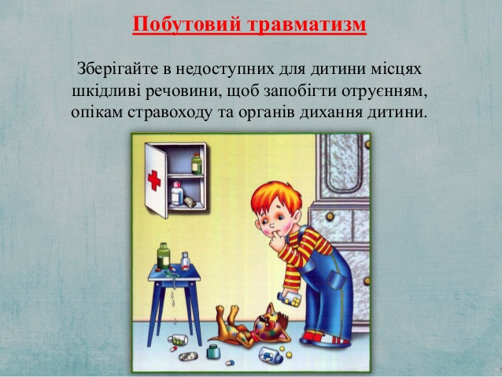
Не все – ліки…

Slide 33
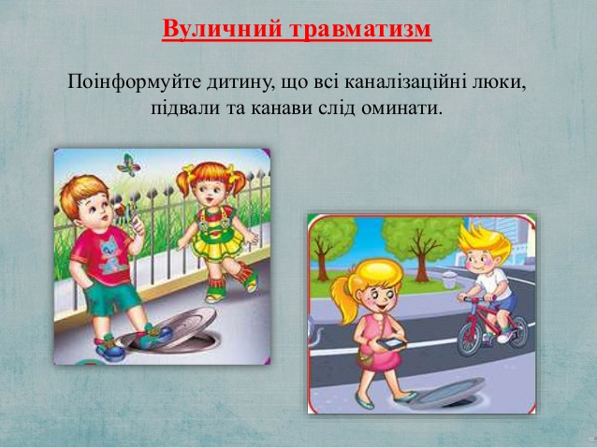
Обережно надворі

Slide 34


Slide 35

Не ігноруйте сигналів, які повідомляють про «повітряну тривогу»!!!
Після отримання такого сигналу негайно прямувати в укриття!!!

Slide 36

Ідучи на прогулянку не перебувайте далеко від дому!!!
Знаходячись на вулиці не підходьте та не торкайтесь до невідомих речей!

Slide 37
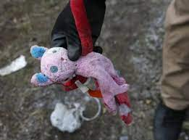
Навіть звичайні побутові предмети можуть бути заміновані, тому не беріть у руки: іграшки, коробки, телефони тощо. Побачивши, будь-які із підозрілих предмети, будь ласка, повідомте дорослих!

Slide 38

Прогулянки в лісі – заборонені!!

Slide 39


Slide 40
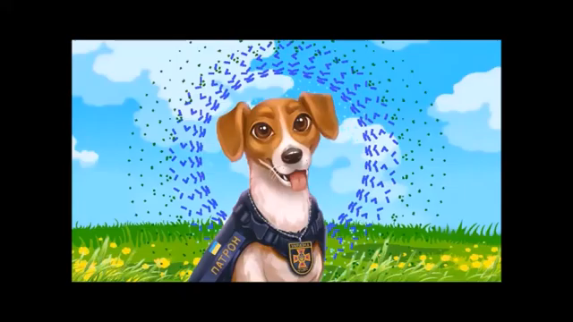

Slide 41
Анкетування батьків
«Якість надання освітніх послуг у ЗДО»

Slide 42

Настане день і зацвіте калина,
І заспівають ніжно солов’ї.
Здобуде Перемогу Україна!
І знову настане Мир на нашій землі!

